Slide 1
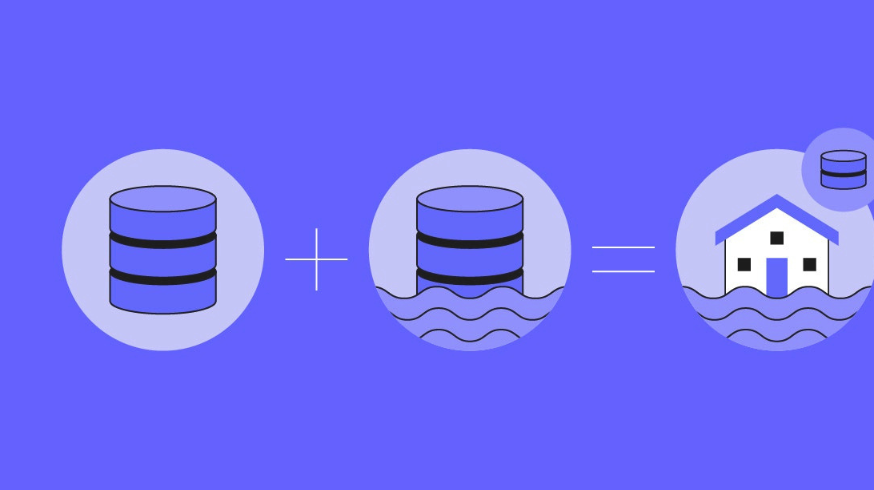

DATA
LAKEHOUSE

Slide 2
THÀNH VIÊN NHÓM
Thành viên
Nguyễn Đức Mạnh
20010783
Trưởng nhóm
Thành viên
Phạm Thành Trung
20010931
Dương Minh Hiếu
20010861

Slide 3

DATA LAKE LÀ GÌ?
Hồ dữ liệu là một kho lưu trữ tập trung cho phép bạn lưu trữ tất cả dữ liệu có cấu trúc và phi cấu trúc của mình ở bất kỳ quy mô nào
Bạn có thể lưu trữ dữ liệu của mình nguyên trạng mà không cần phải cấu trúc dữ liệu trước và chạy các loại phân tích khác nhau

Slide 4


Giải nghĩa Data Lake -
Các kiến trúc xây dựng
Data Puddle
Data Pond
Data Ocean

Slide 5
Data Puddle
Data Pond
Data Ocean
là một vùng dữ liệu, cơ bản như một Data Mart với một mục đích hoặc phục vụ cho một dự án. Áp dụng trong những bước đầu tiên áp dụng công nghệ Big Data
là một tập hợp các vùng dữ liệu, có thể coi như một kho dữ liệu nhưng được thiết kế chưa tối ưu, giúp giảm tải kho dữ liệu truyền thống hiện có. Tuy có chi phí công nghệ thấp hơn, khả năng mở rộng tốt nhưng lại đòi hỏi chi phí CNTT lớn
mở rộng khả năng self-service dữ liệu và data-driven hỗ trợ ra quyết định dữ liệu, bất cứ nơi nào có thể, bất kể nó có có tải vào hệ thống Data Lake hay không

Slide 6
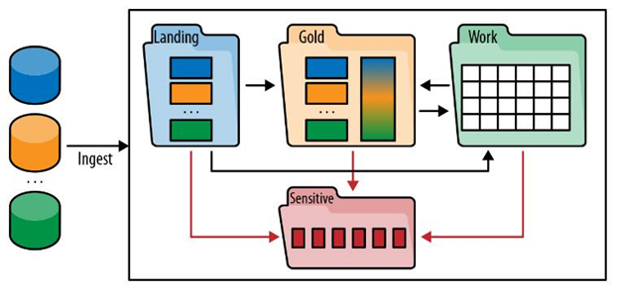

CÁCH THIẾT KẾ LƯU TRỮ
Khái niệm | Công dụng
Landing Zone | là nơi dữ liệu được đưa vào và xử lý, làm chuẩn với mục tiêu giống với hiện trạng ban đầu tối đa nhất.
Gold Zone | là nơi lưu trữ dữ liệu đã được xử lý, tổng hợp sạch sẽ.
Work Zone | là nơi có nhiều nhân sự phát triển, phân tích, khai phá làm việc và được tổ chức theo nhu cầu của người dùng, theo dự án hoặc theo chủ đề, khi hoàn thành sản phẩm triển khai, dữ liệu sẽ được chuyển lên Gold Zone.
Sensitive Zone | là nơi chứa dữ liệu nhạy cảm, dữ liệu mã hóa phục vụ để trao đổi với các hệ thống ngoài Data Lake.

Slide 7
CÁCH THIẾT KẾ
KIẾN TRÚC HẠ TẦNG
Triển khai cơ sở hạ tầng cho lưu trữ (Hadoop là một lựa chọn không tồi)
Tổ chức Data Lake (tạo các Zone để phân vùng cho các người dùng, dữ liệu khác nhau).
Thiết lập Self-service (tạo các danh mục quản lý dữ liệu, thiết lập queyefn và cung cấp các công cụ khai thác, phân tích dữ liệu).
Vận hành và cung cấp Data Lake cho người dùng

Slide 8

SỰ KHÁC BIỆT CỦA DATA LAKE VỚI CÁC CÔNG NGHỆ CŨ
chứa tất cả dữ liệu thô và dữ liệu chưa qua xử lý và cho phép phân tích sâu hơn
lưu trữ nhiều dữ liệu phi truyền thống hơn, khó định lượng và khó đo lường hơ
không phân biệt dữ liệu mà nó lưu trữ mọi mức độ liên quan của dữ liệu
duy trì dữ liệu ở trạng thái thô và chưa qua xử lý, cho phép mọi người có quyền truy cập bất kể có bất kỳ sự thay đổi nào.
có thời gian lưu trữ dữ liệu không giới hạn. Vì chúng chỉ lưu trữ dữ liệu thô

Slide 9



CƠ SỞ LÝ THUYẾT
Các phần mềm sử dụng:
Python
SQL server
Apache Spark
Delta Lake

Slide 10


1
LỘ TRÌNH
THÀNH CÔNG CỦA DATA LAKE
Xây dựng cơ sở hạ tầng (thiết lập và chạy cụm Hadoop)
2
Tổ chức hồ dữ liệu (tạo các vùng để sử dụng bởi các cộng đồng người dùng khác nhau và nhập dữ liệu
3
Thiết lập hồ dữ liệu để tự phục vụ (tạo danh mục nội dung dữ liệu, cấp phép thiết lập và cung cấp các công cụ cho các nhà phân tích sử dụng)
4
Mở hồ dữ liệu cho người dùng

Slide 11
CÁC KHÁI NIỆM CƠ BẢN TRONG DATA LAKE
Data Ingestion
Data Storage
Data Quality
Security
Data Discovery
Cung cấp và triển khai các công cụ đồng bộ và tiền xử lý dữ liệu để đưa vào Data Lake
Việc lưu trữ dữ liệu trên Data Lake đòi hỏi phải có tính mở rộng, chi phí thấp và cho phép truy cập nhanh tới dữ liệu
Chất lượng dữ liệu là một thành phần thiết yếu của hệ thống Dữ liệu, đặc biệt với Data Lake.
Bảo mật và An toàn thông tin cần được thực hiện trong mọi lớp của hồ dữ liệu.
Khai phá dữ liệu là một bước quan trọng trước khi bạn có thể bắt đầu phân tích chúng.
Data Governance
Data Auditing
Data Lineage
Data Exploration
Quản trị dữ liệu là một quá trình quản lý tính khả dụng, khả năng tương tác, bảo mật, tri thức nghiệp vụ và tính toán vẹn của dữ liệu
Kiếm soát tác động với dữ liệu giúp theo dõi các tác động, thay đổi, rủi ro và tính tuân thủ đối với những người sử dụng.
Nó giúp giảm các lỗi trong bước phân tích dữ liệu từ gốc tới đích.
Các thông tin cần được phối hợp với nhau để dễ dàng phát triển và xây dựng các bài toán phù hợp.

Slide 12
DEMO CODE

Slide 13
THANK YOU!
Cảm ơn mọi người đã lắng nghe!

